Slide 1
TACHI’S SCAPE
Equipo 2
ANGELES HERNÁNDEZ MARIAN PAOLA
LANDAVERDE BLANCAS JULIO CÉSAR
MOTA GALINDO SAID ISAAC
MONTOYA COLIN ULISES FERNANDO

Slide 2
HISTORIA
Era un día común en la tierra en México del año 2022, Tachi un estudiante de secundaria estaba ya aburrido de su misma rutina día a día en la escuela, hasta que de repente se encuentra de camino a su casa una llave muy rara, la cual al tocarla lo lleva a un mundo extraño, rodeado de nada más y nada menos que esqueletos, se trataba del mundo de los muertos los cuales estaban buscando esa llave, el único modo que tenían para regresar a la tierra cada 2 de Noviembre a visitar a sus seres queridos, como Miguel era un completo desconocido todos en la tierra de los muertos lo querían atrapar para tener de regreso su llave, entonces será el deber de Tachi escapar con vida a su mundo.

Slide 3
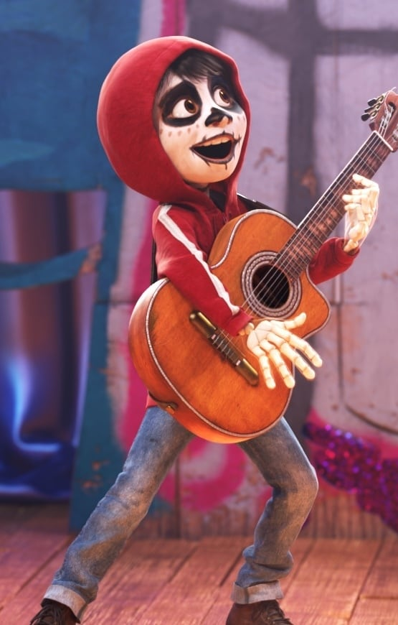
PERSONAJES
Tachi: Un adolescente de 12 años que mide 1.70 mt. siempre creído y engreído que nunca está contento por nada, pero por momentos asustado por siempre ser el más solitario, solo que su frialdad no lo demuestra.

Slide 4
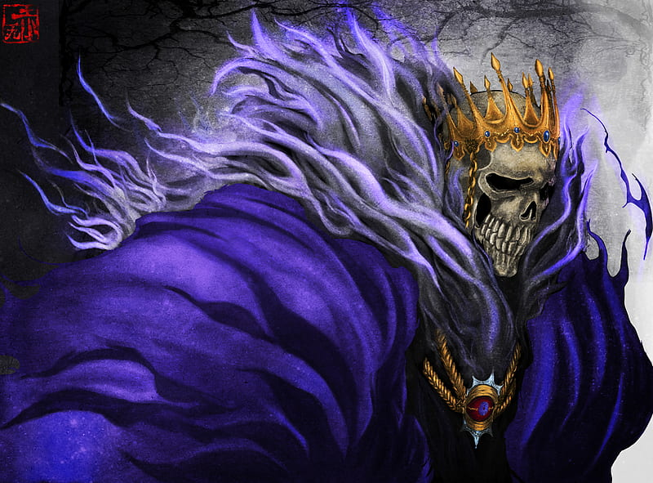
Rey Octavio: Un señor olvidado por el mundo que decidió crear la tierra de los muertos con el propósito de jamás caer en el olvido atormentando al mundo a través de las noches del día de muertos, dará la orden de atrapar a Tachi

Slide 5
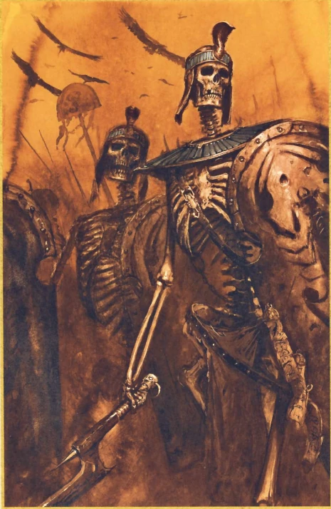
Ejercito de Esqueletos: Esclavos del rey Octavio que lo único que hacen es seguir sus órdenes bajo la amenaza de ser destrozados o quemados en el momento que desobedezcan sus órdenes, serán los principales objetivos de los que tendrá que escapar Tachi antes de que el rey decida atraparlo él mismo

Slide 6
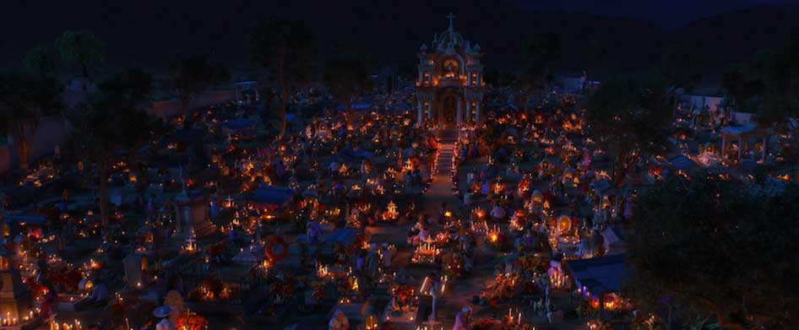
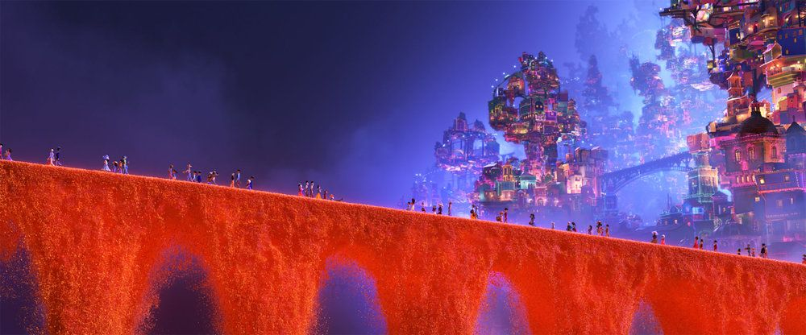
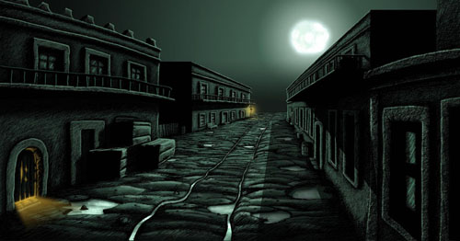
INSPIRACIÓN DE LOS ESCENARIOS

Slide 7
Mecánica de juego
El personaje Tachi irá corriendo por todo el escenario a modo de avanzar al siguiente nivel, los cuales serán 3 en total, mientras más tiempo esté corriendo más puntos irá acumulando, en el primer escenario requerirá de 300 puntos para pasar de nivel, en el segundo serán 600 y en el último 1200, ¿Cuándo gano? gana si no pierde sus 3 vidas y recolecta puntos al final, mientras por detrás de él saldrán los esqueletos que lo quieren atrapar, el jugador tendrá que saltar cada vez que un esqueleto esté corriendo detrás de él para no perder vidas. ¿Cómo pierdo? Cada vez que un esqueleto toque a Tachi perderá una vida, iniciará el juego con un contador de 3 vidas, si llega a 0 el contador tendrá que repetir el juego para conseguir más puntos.

Slide 8
Adicionales
Los diseños estarán únicamente basados en las imágenes mostradas, especialmente de Coco, ya que es el referente del que se desea partir, aclarando desde aquí que no tendrá semejanzas al material perteneciente a Disney-Pixar, esto con la finalidad de evitar alguna relación con el producto de la compañía y problemas de Copyright; además, la estética del juego está ideada como un juego de plataforma retro, en las que se requiere de subir y bajar obstáculos, no como una forma de perder o hacerlo más complejo, sino como una manera de hacerlo aún más interesnte para los videojugadores.

